Slide 1
Диспетчерский центр управления перевозками
.
Лекция 13 Тема 3.8 част 1

Slide 2
Назначение и цели создания ДАДЦУ
Дорожный автоматизированный диспетчерский центр управления (ДАДЦУ) является структурным звеном службы перевозок дороги и предназначен для сосредоточения оперативно-диспетчерского персонала, приближения его к руководству дороги и реализации автоматизированной технологии оперативно-диспетчерского руководства основными видами ресурсов (потоками организованных поездов, тяговыми, погрузочными и энерго­ресурсами) на двух уровнях:
- уровне линейных предприятий;
- дорожном уровне.

Slide 3
Назначение и цели создания ДАДЦУ
На линейном уровне должно осуществляться управление продвижением поездов по диспетчерским участкам и местной работой с использованием сети автоматизированных линейных систем.
На дорожном уровне ДАДЦУ должен через взаимодействие с линейным уровнем, а также информационными системами, имеющимися на дороге (АСОУП, ДИСКОР, ДИСПАРК), как с источниками информации о состоянии ресурсов дороги, обеспечить контроль, анализ и управление:
- продвижением поездопотоков по главным направлениям дороги;
- перемещением грузов различных категорий и приоритетности;
- доставкой грузов по назначению и в заданный срок;
- состоянием основных видов ресурсов.

Slide 4
Назначение и цели создания ДАДЦУ
Во взаимодействии с ДАДЦУ смежных дорог должен обеспечить:
- прогноз, планирование и реализацию продвижения основных поездо- и грузопотоков по стратегически важным направлениям страны;
- прогнозирование поездной ситуации на межрегиональных стыках и обеспечение наиболее эффективной работы на полигоне дороги;
- принятие согласованных решений и мер по управлению погрузочными и тяговыми ресурсами.

Slide 5
Цель создания ДАДЦУ
Целью создания ДАДЦУ является:
- концентрация оперативно-диспетчерского аппарата в Управлении дороги, обеспечивающая более эффективное взаимодействие диспетчерского персонала по решению совместных задач;
- совершенствование структуры оперативно-диспетчерского управления поездной и грузовой работой и переход на двухуровневую структуру управления перевозками на дороге;
- повышение качества и производительности труда диспетчерского аппарата; более полное удовлетворение потребностей и требований клиентуры к перевозкам

Slide 6
Характеристики объекта автоматизации
Объектом автоматизации является технология процесса управления поездной и грузовой работой, реализуемая силами оперативно-диспетчерского персонала в существующей системе управления.
Существующая (трехуровневая) структура оперативного управления (дорога, отделение, линейные предприятия) пришла в противоречие с зарождающимися новыми экономическими отношениями и оказалась избыточной.
Реализация процесса управления перевозками с необходимым качеством затрудняется рядом причин, таких как:
- недостоверность и несвоевременность (большое запаздывание) поступления информации к оперативным работникам, принимающим на основе этой информации решения и меры по регулированию (управлению) поездной и грузовой работы;

Slide 7
Характеристики объекта автоматизации
- большой объем времени (60-70%), которое тратится диспетчерским персоналом на выполнение рутинных операций (ведение документации, ручной ввод информации и т.п.), в связи с чем на решение более важных и ответственных операций (прогноз, планирование, принятие решений и т.п.) у диспетчерского персонала остается в 2-3 раза меньше требуемого времени;
- низкая техническая оснащенность процесса оперативного управления, что усложняет автоматизацию сбора, обработки и передачи информации, а, следовательно, своевременного ее анализа и использования для принятия решений;
- территориальная разобщенность (дислокация) оперативных работников существенно затрудняет организацию их эффективного взаимодействия.

Slide 8
Требования к видам обеспечения
Информационное обеспечение (ИО) системы должно формироваться в виде совокупности массивов на сервере БД, содержащих постоянную и переменную информацию, необходимую для выполнения функциональных обязанностей персонала ДАДЦУ.
По способу хранения информации и возможности доступа ИО должно содержать следующие массивы:
- постоянной информации, доступной для чтения (НСИ);
- оперативной информации, поступающей по каналам связи с линейных систем, предприятий и других автоматизированных систем, действующих на дороге (АСОУП, ДИСКОР, ДИСПАРК).

Slide 9
Требования к видам обеспечения
ИО должно включать в себя совокупность единой системы классификации и кодирования (ЕСКД) информации, унифицированных систем документации и массивов информации, позволяющих решать поставленные задачи.
В основу системы классификации и кодирования должны быть положены следующие организационно-методические принципы: единство, полнота, сопоставимость, достоверность, совместимость.
Развитие системы классификации и кодирования информации должно осуществляться на основе перечисленных принципов, обеспечивающих преемственность на всех этапах развития подсистемы на протяжении всего ее жизненного цикла.

Slide 10
Требования к видам обеспечения
Для передачи информационных сообщений должен использоваться стандарт, принятый в аналогичных информационных системах (АСОУП, ДИСПАРК).
Должны предусматриваться программные средства корректировки информации в случаях ее изменения (средства входят в состав АРМа «технологического» администратора системы). Корректировка должна проводиться только специально выделенным и утвержденным соответствующим приказом персоналом специалистов с установлением системы доступа с использованием паролей.
Юридическая достоверность информации должна обеспечиваться хранением «твердых» копий отчетных форм в специальных архивах.

Slide 11
Программно-математическое обеспечение
Программное обеспечение (ПО) должно строится по принципам архитектуры клиент-сервер. Основная обработка данных клиентской программы должна производиться сервером базы данных, а на рабочую станцию посылается только результат запроса. Все ресурсы рабочей станции при таком построении системы должны быть использованы для максимально качественного отображения результатов запроса.
ПО системы должно состоять из трёх частей:
- клиентской;
- серверной;
- сетевого ПО, обеспечивающего связь рабочих станций с сервером.

Slide 12
Программно-математическое обеспечение
Серверная часть системы должна строиться из двух частей:
- собственно сервера данных (разработанного средствами СУБД SQL Server);
- центрального обрабатывающего комплекса (ЦОК), обеспечивающего наполнение базы данных информацией.
Математическое обеспечение (МО) ЦОК должно быть построено по принципу взаимодействия функциональных объектов - обработчиков, каждый из которых должен выполнять ту либо иную программно-технологическую функцию.

Slide 13
Техническое обеспечение
В состав комплекса технических средств для функционирования системы и пользования информацией, предоставляемой ей, должен входить:
- сервер БД;
- сервер приложений;
- АРМы пользователей;
- локальная сеть, объединяющая АРМы пользователей;
- выделенные каналы связи между ИВЦ дороги и сервером приложений системы;
- каналы связи, соединяющие сервер приложений системы и сервер системы «ДЦ «Сетунь»;
Сервер приложений и сервер БД системы.

Slide 14
Требования к локальной вычислительной сети ДАДЦУ.
Программно-аппаратные средства локальной сети ДАДЦУ должны обеспечить:
- возможность подключения не менее 50 рабочих станций;
- скорость передачи данных не менее 10 Мбит/сек;
- защиту передаваемых данных от ошибок;
- протоколы передачи файлов оперативной почты;
- средства резервирования серверов;
- защиту от несанкционированного доступа к централизованной базе данных;
- возможность оперативного изменения конфигурации сети с помощью специального оборудования (усилителей, разветвителей и т.п.);
- возможность маршрутизации пакетов внутри рабочих групп без выхода в магистраль.

Slide 15
Требования к локальной вычислительной сети ДАДЦУ.
Создание автоматизированной системы оперативного управления поездной работой на полигоне дороги должно предусматривать оборудование диспетчерских участков сетью автоматизированных линейных систем, обеспечивающих;
- автоматический съем и первичную обработку информации о продвижении поездов по всем станциям и перегонам диспетчерского участка;
- трансляцию в цифровом виде первичной информации по каналам передачи данных, организованным на основе выделенных каналов связи с максимальным использованием существующих технических средств;

Slide 16
Требования к локальной вычислительной сети ДАДЦУ.
- в случае, когда диспетчерский участок оснащен только средствами ЭЦ, предоставление поездному диспетчеру (ДНЦ) в удобном виде всей необходимой информации для осуществления на его рабочем месте полноценного диспетчерского контроля за поездным положением на участке и для формирования соответствующих управляющих решений;
- в случае, когда диспетчерский участок оборудован средствами диспетчерской централизации, предоставление ДНЦ в удобном виде всей необходимой информации не только для осуществления диспетчерского контроля, но и для дистанционного управления (с автоматическим выполнением отдельных процедур управления);
- возможность работы в составе локальной вычислительной сети и осуществления информационного и технологического взаимодействия между смежными линейными системами;

Slide 17
Требования к сети передачи данных.
Концентрация оперативно-диспетчерского аппарата в ДАДЦУ потребует:
- выделения дополнительных каналов ТЧ для подтягивания диспетчерских кругов в ДАДЦУ по четырехпроводной схеме;
- реконструкцию существующих кабельных каналов;
- каблирования воздушных линий связи;
- выделения канала ТЧ или динамических цепей для командного канала на участках дороги.

Slide 18
Требования к сети передачи данных.
Для организации оперативного управления работой в ДАДЦУ необходимо предусмотреть следующие виды связи:
- дорожная распорядительная связь (ДРС);
- поездная диспетчерская связь (ПДС);
- энергодиспетчерская связь (ЭДС);
- поездная радиосвязь (ПРС);
- вагонораспорядительная связь (ВДС);
- ремонтно-оперативная радиосвязь (РОРС);
- станционная связь (на уровне линейных предприятий).

Slide 19
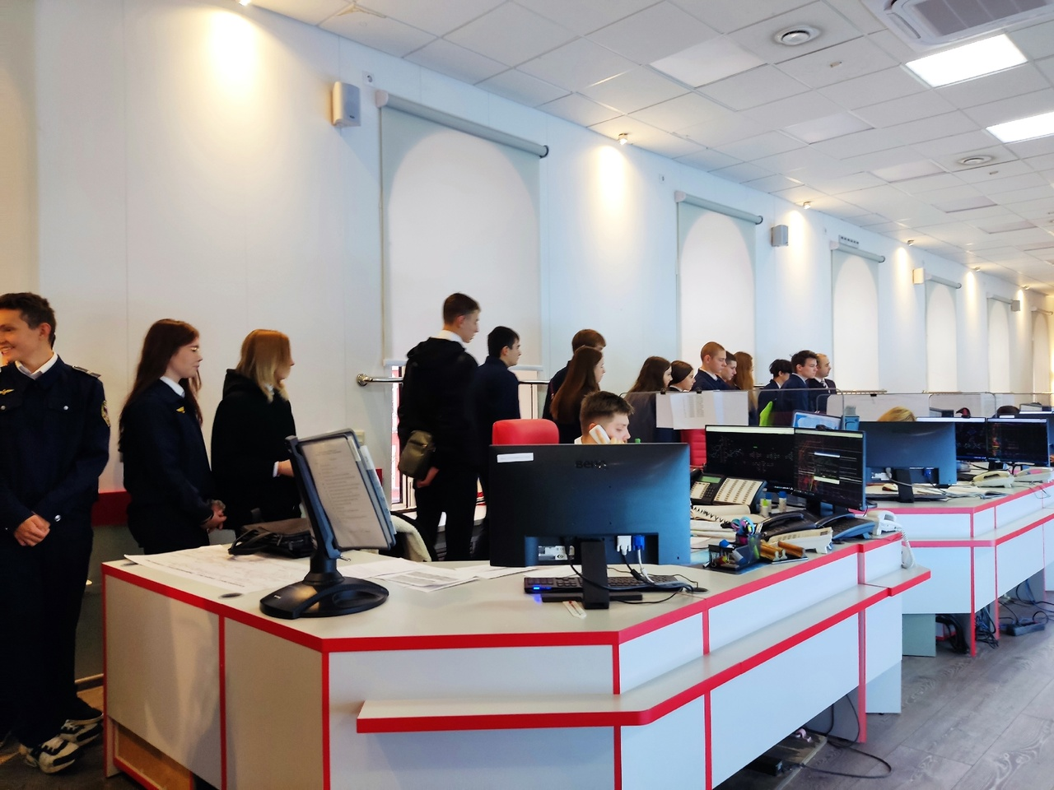
Рабочее место поездного диспетчера

Slide 20
Рабочее место поездного диспетчера
На рабочем месте поездного диспетчера должны размещаться:
- пульт управления избирательной связью;
- телефонный аппарат с приоритетом местной связи;
- громкоговорящая установка избирательной связи;
- пульт управления поездной радиосвязью.

Slide 21
Рабочее место поездного диспетчера
Прямые телефонные каналы связи должны быть организованы:
- между начальником ДАДЦУ, его заместителями, группой оперативного планирования, главным диспетчером дороги, ДАДЦУС, администратором системы;
- между главным диспетчером дороги, ДАДЦУС, дежурными по районам управления, наливным диспетчером, дежурным администратором системы, главным энергодиспетчером, оперативной группой технического обеспечения ДАДЦУ;
- между дежурными по району управления, локомотивным диспетчером, диспетчером- вагонораспределителем, поездными диспетчерами и энергодиспетчерами соответствующих районов управления;
- между локомотивным диспетчером, ТЧД и ТЧБ всех локомотивных депо района управления;
- между поездными диспетчерами участков, энергодиспетчерами, ДСП и ДСЦ соответствующего участка;
- между диспетчерами-вагонораспределителями, ДСЦ станций i погрузки-выгрузки и агентствами ДЦФТО;
- между ДСП и ТЧД и ТЧБ и СТЦ станции;
- между ДСП и ДСЦ на станции.

Slide 22
Требования к надежности.
Функционирование комплекса технических средств (КТС) ДАДЦУ не должно отрицательно влиять на безопасность движения.
КТС должен обладать высокой надежностью и в особенности его модули:
- серверы локальной сети;
- центральный обрабатывающий комплекс;
- КТС линейных систем, информационно обеспечивающих работу диспетчерского персонала.
К отказам КТС относятся:
- утрата способности выполнения одной или нескольких функций;
- выдача ложной (искаженной) информации.

Slide 23
Требования к надежности.
Должны быть обеспечены следующие основные показатели надежности КТС:
- средняя наработка на отказ не менее 3000 ч;
- средняя наработка на сбой не менее 500 ч;
- среднее время восстановления не более 20 мин;
- средний срок службы не менее 10 лет.

Slide 24
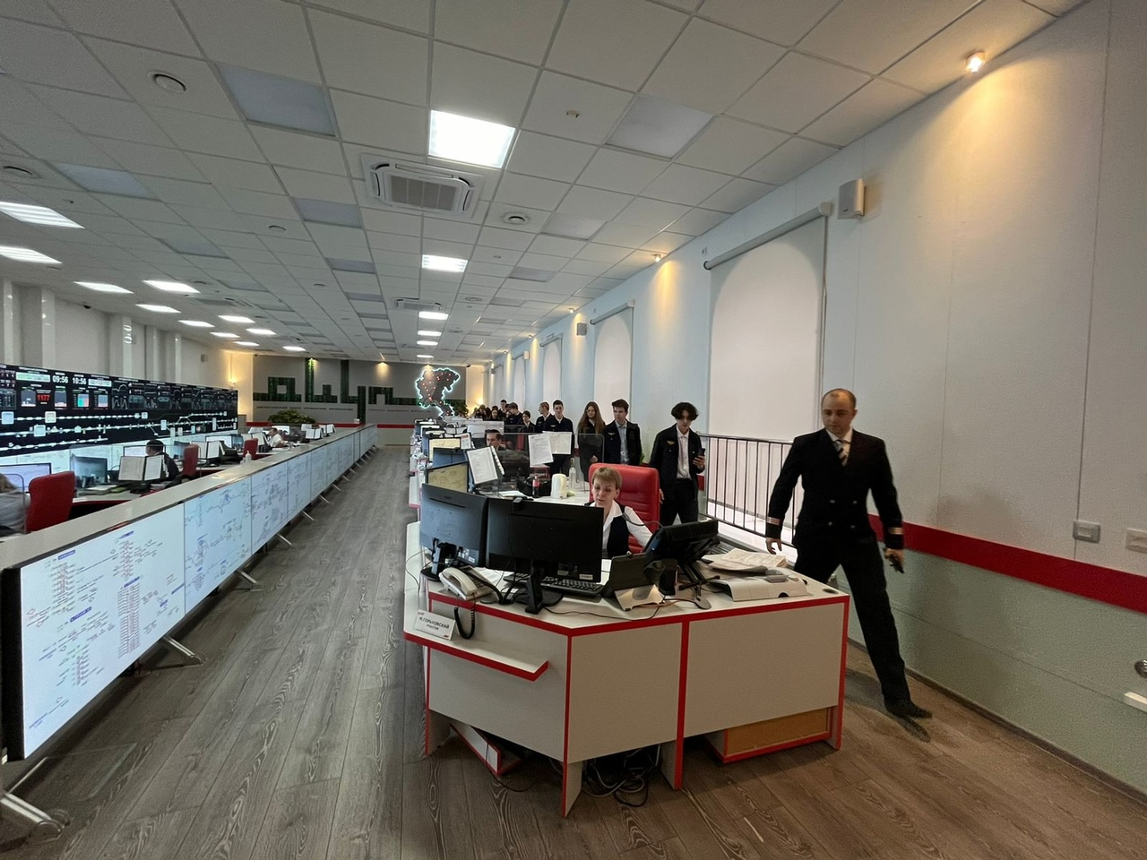
Рабочее место поездного диспетчера

Slide 25
СПАСИБО
ЗА ВНИМАНИЕ!

